Slide 1
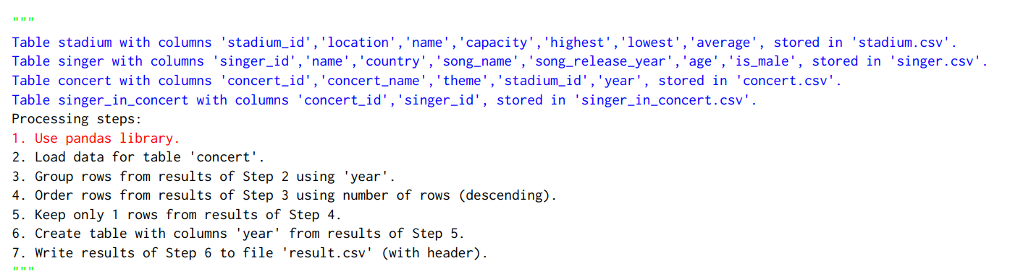
Database Meets Artificial Intelligence: A Survey
旋钮调整：使用AI探索更多的旋钮组合空间并推荐高质量的旋钮值，从而获得比DBA更好的结果
索引/视图顾问：传统数据库高度依赖 DBA 来构建和维护索引和视图。由于存在大量的列/表组合，因此推荐和构建
适当的索引/视图的成本很高。使用AI可以降低成本
重写SQL语句
Demonstrating GPT-DB: Generating Query-Specific and Customizable Code for SQL Processing with GPT-4
GPT-DB基于GPT模型，专注于 SQL 查询处理，激励专门的组件进行查询解析、查询优化和查询验证，使用通用编程语言（如 Python）生成用于 SQL 处理的代码。生成的代码可以使用用户提供的自然语言指令自由定制。
包含语言提示（绿色，第 1 行和第 14 行）、数据库描述（蓝色，第 2 至 5 行）、处理步骤（黑色，第 8 至 13 行）和代码自定义的自然语言指令（红色，第 7 行）的代码生成提示。

Slide 2
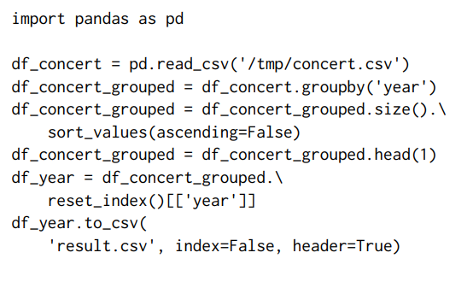
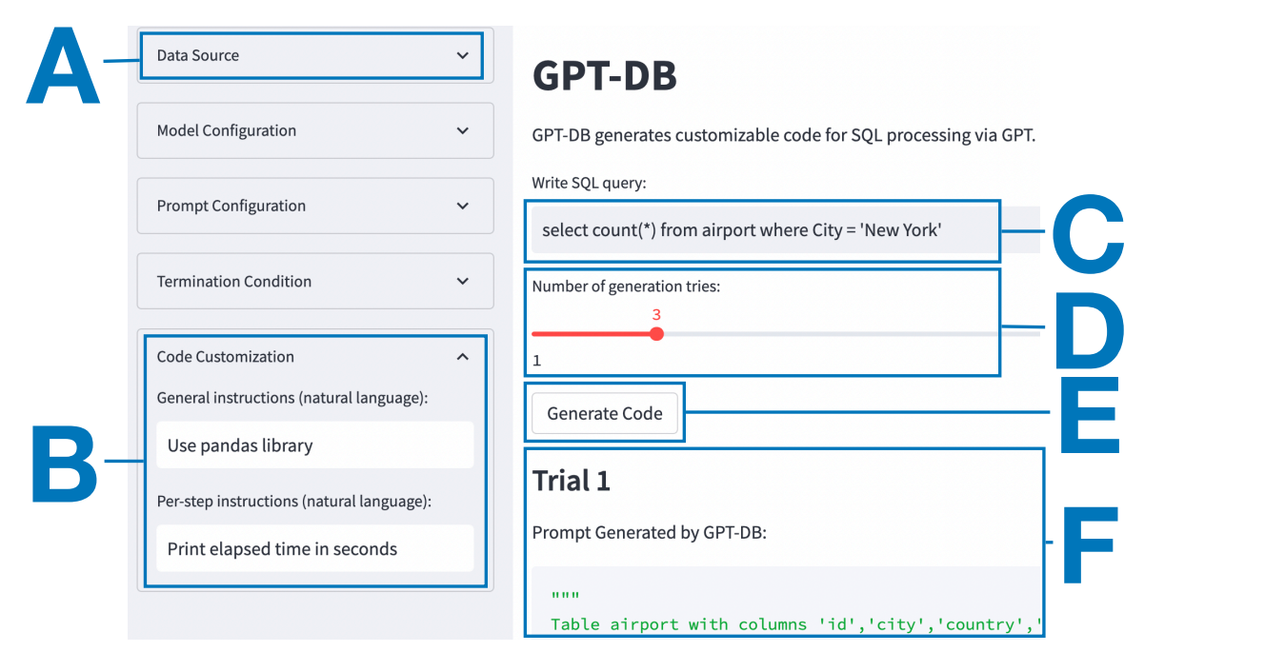
GPT 生成的代码，用于查询“SELECT year FROM concert GROUP BY year ORDER BY count（*） DESC LIMIT 1”，并带有“使用 pandas 库”的指令
GPT-DB的用户界面：用户选择数据源（A）和自定义指令（B），然后输入SQL查询（C），选择重试次数（D），开始处理（E），每次尝试都得到输出（F）
以上内容大体上说明了程序员使用GPT生成SQL语句的模式。
我们的研究重点放在A部分和C部分的关系上：根据C部分的
语句对A部分的Data Source作出调整，脱除无关的敏感信息

